Slide 1
7. Katolinen keskiaika
Lumo
4–6

Slide 2
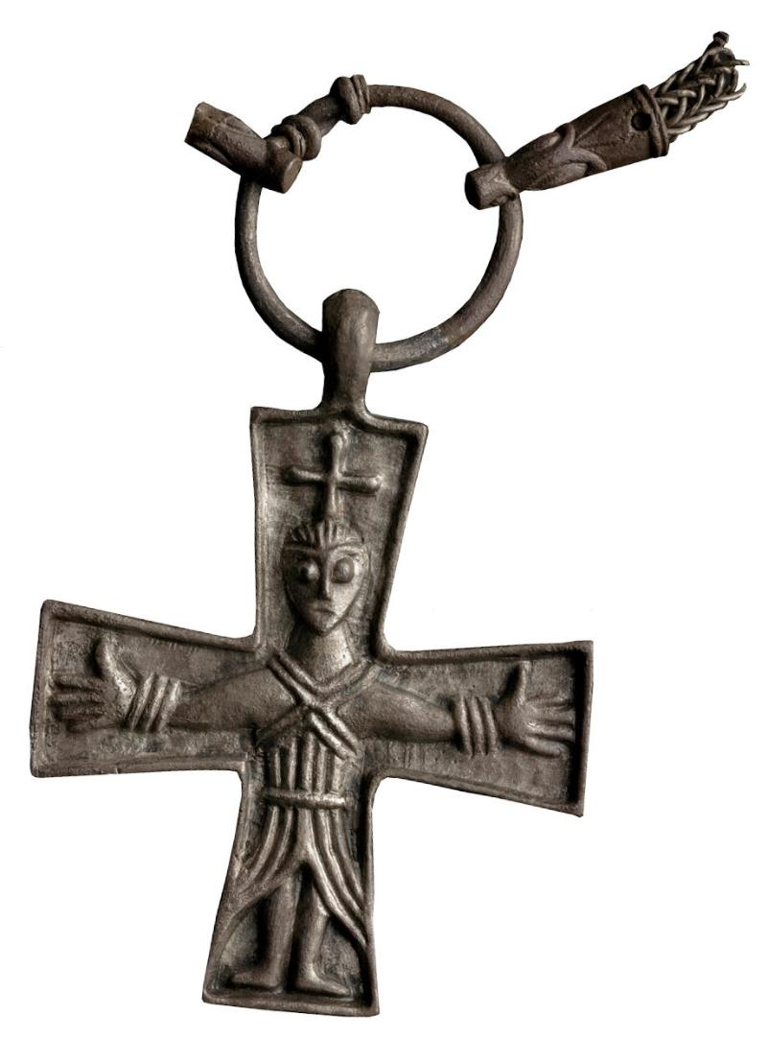
Kristinusko saapui idästä ja lännestä
Varhaiset kristinuskon vaikutteet tulivat kauppiaiden välityksellä Suomeen 850-luvulta alkaen. Väyliä olivat viikinkien idäntie ja kauppayhteydet Saksaan.
Asuinpaikoilta ja haudoista löytyneissä esineissä on kristillisiä symboleja. Niistä on löydetty esim. Neitsyt Marian kuvia, ristiriipuksia ja miekkoja, joissa lukee Amen, In nomine Domini.
Itäisistä vaikutteista kertovat lainasanat, kuten pappi, risti, kummi ja Raamattu.

Slide 3
Hautaustavan muutos
Kristinuskon vaikutus näkyy hautaustavan muuttumisena 1000-luvulta alkaen.
Polttohautauksesta siirryttiin ruumishautaukseen.
Hautaan ei enää laitettu esineitä.
Vainaja asetettiin hautaan pää länteen päin, katse itään suunnattuna.

Slide 4
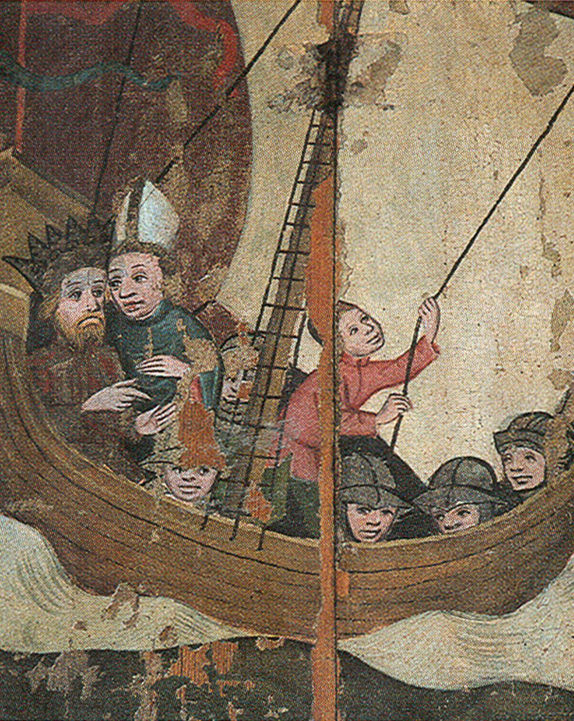
Lähetyskausi 1100–1200-luvuilla
Ristiretket vakiinnuttivat kristinuskon aseman Suomessa lähetyskauden aikana 1100–1200-luvuilla.
Taustalla olivat idän ja lännen kilpailu ”pakanamaista” ja ruotsalaisten intressit.
Ristiretkiä tehtiin Varsinais-Suomeen vuonna 1155 (kuningas Eerik ja piispa Henrik), Hämeeseen vuonna 1249 ja Karjalaan vuonna 1293.
Hämeen ja Viipurin linnat rakennettiin lähetyskauden aikana.

Slide 5
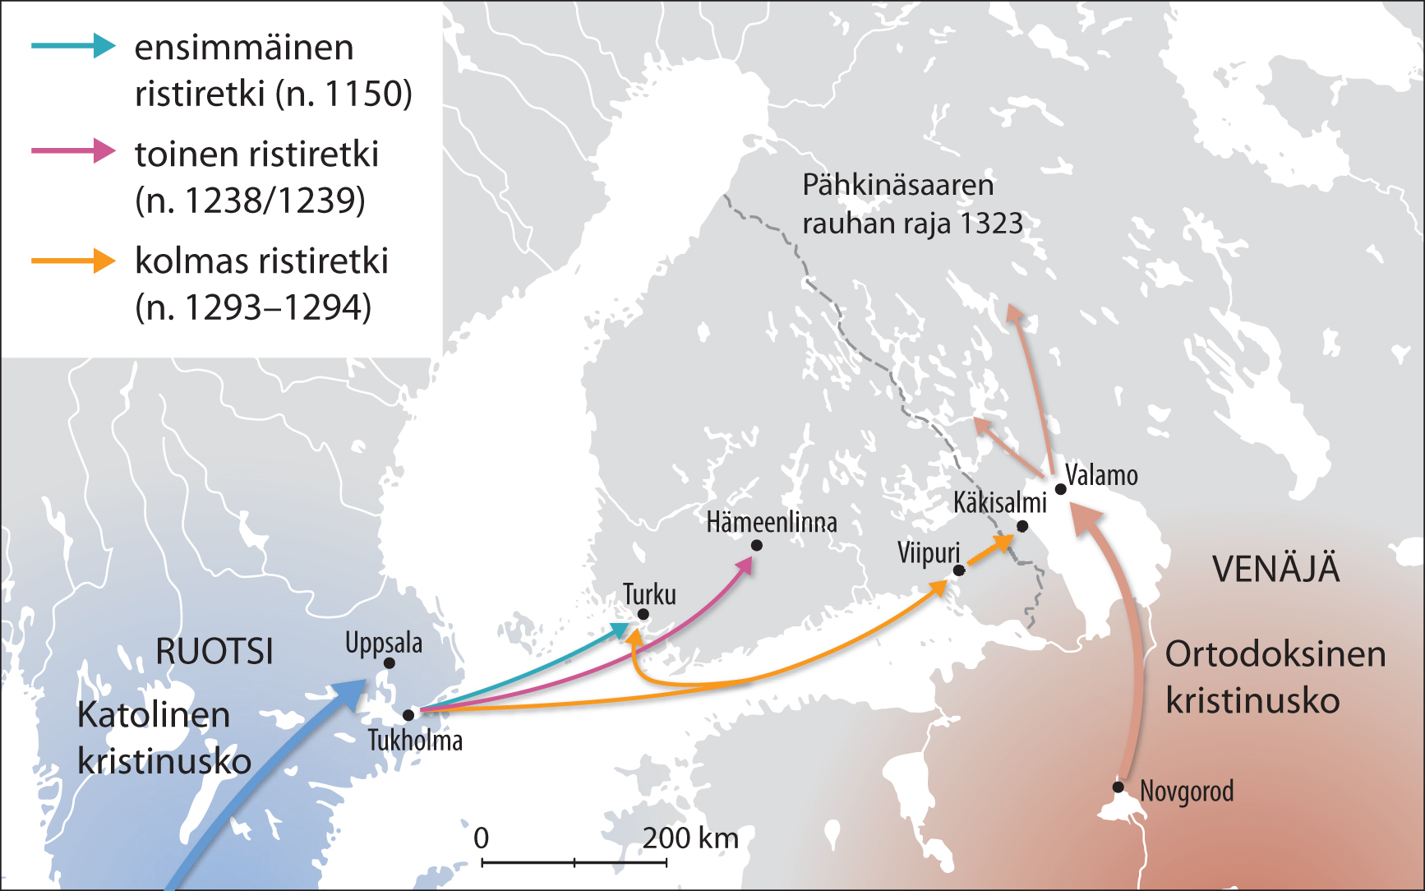
Pähkinäsaaren rauha ja Uppsalan arkkihiippakunta
Pähkinäsaaren rauha (1323) vakiinnutti idän ja lännen kirkkojen rajan.
Suomi liitettiin osaksi Uppsalan arkkihiippakuntaa vuonna 1216.
  piispana engl. Tuomas (1220–1245), järjesti kirkolliset olot Länsi-Suomessa
  piispanistuin Turkuun
  kirkkojen rakentaminen (usein uhripaikoille); kirkot omistettiin suojeluspyhimyksille

Slide 6
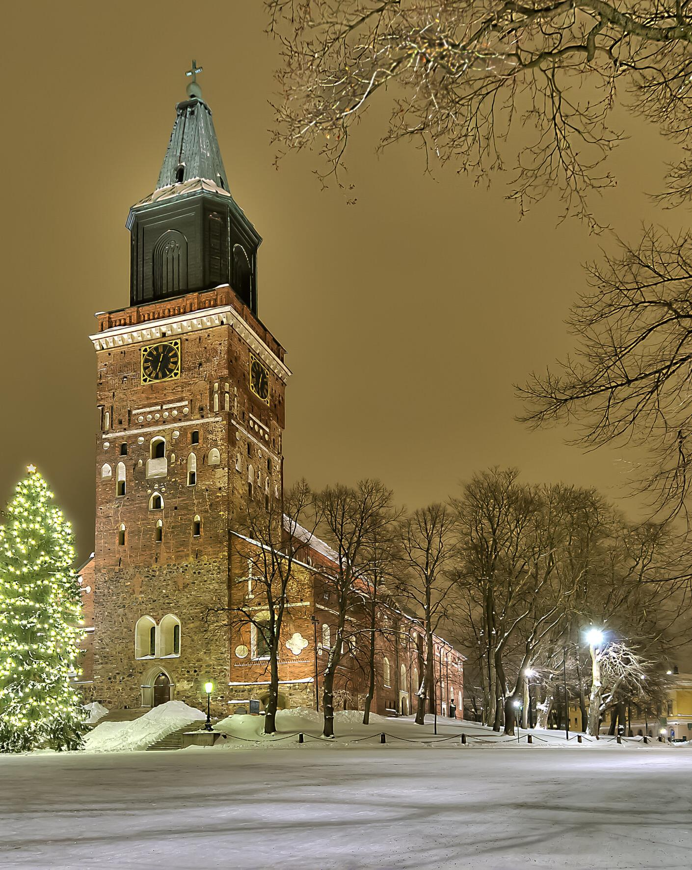
Katolinen kirkko oli keskiajan mahti
Katolisella kirkolla oli keskiajalla suuri yhteiskunnallinen merkitys. Se loi keskitetyn hallinnon.
Piispoilla oli huomattavasti poliittista valtaa.
Kirkko vastasi kansanopetuksesta sekä huolehti köyhistä ja sairaista.
Katolinen kirkko toi Suomeen myös länsimaisen kulttuurin, kirjat sekä luku- ja kirjoitustaidon. Suomeen rakennettiin myös paljon kirkkoja.

Slide 7
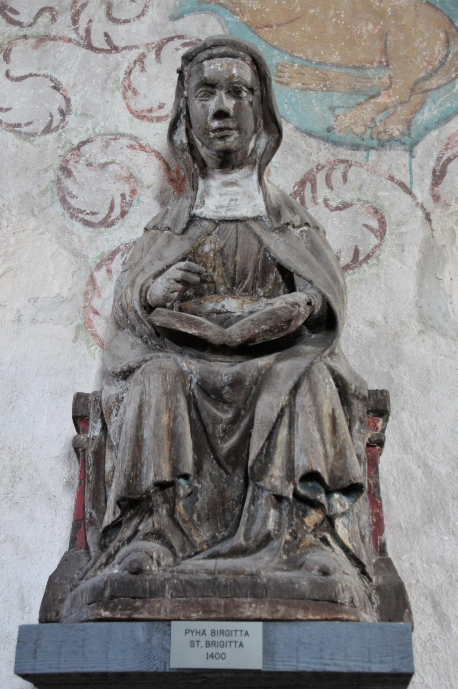
Luostarit keskiajan Suomessa
Dominikaanit rakensivat ensimmäiset yhteisönsä eli konventit Turkuun vuonna 1249 ja Viipuriin vuonna 1398.
Fransiskaanit puolestaan perustivat konventit Viipuriin, Raumalle ja Kökariin 1400-luvun puolivälissä.
Molempien veljet kiersivät kansan keskuudessa saarnaamassa ja auttamassa heikompiosaisia.

Slide 8
Luostarit keskiajan Suomessa
Naantalin birgittalaisluostari (1440–1591) oli naisten sivistyksen uranuurtaja.
Luostareilla oli huomattava kulttuurinen ja yhteiskunnallinen merkitys koulutukselle, kirjallisuudelle, taiteelle ja sosiaalihuollolle.

Slide 9
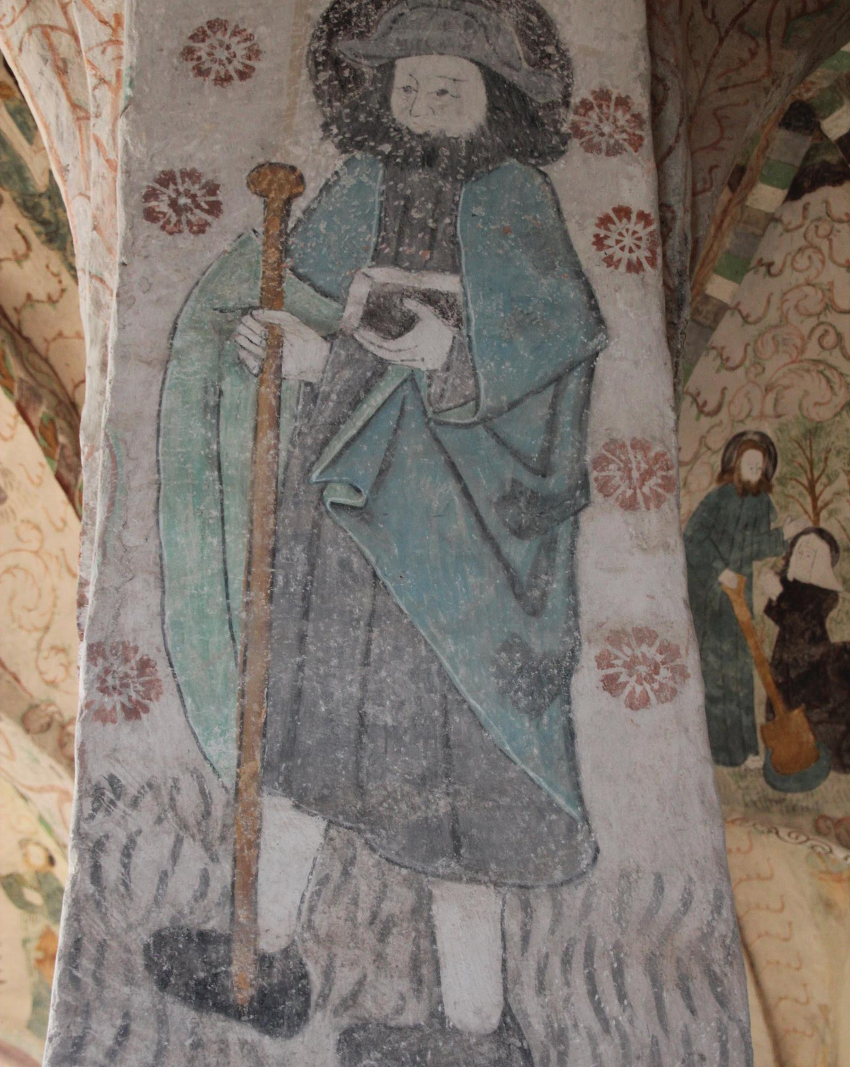
Pyhimyksiä ja pyhiinvaelluksia
Pyhimyksiä pidettiin taivaallisina esirukoilijoina, joihin turvauduttiin hädässä.
Vastavuoroinen suhde: kun pyhimyksille annettiin lahjoja tai kun paastottiin, pyhimys toteutti ihmeitä.
Keskiajan suomalainen tunsi elävänsä ”pyhien ja vaikutusvaltaisten ystävien ympäröimänä”.
Kasteessa nimettiin pyhimys lapsen suojelijaksi.

Slide 10
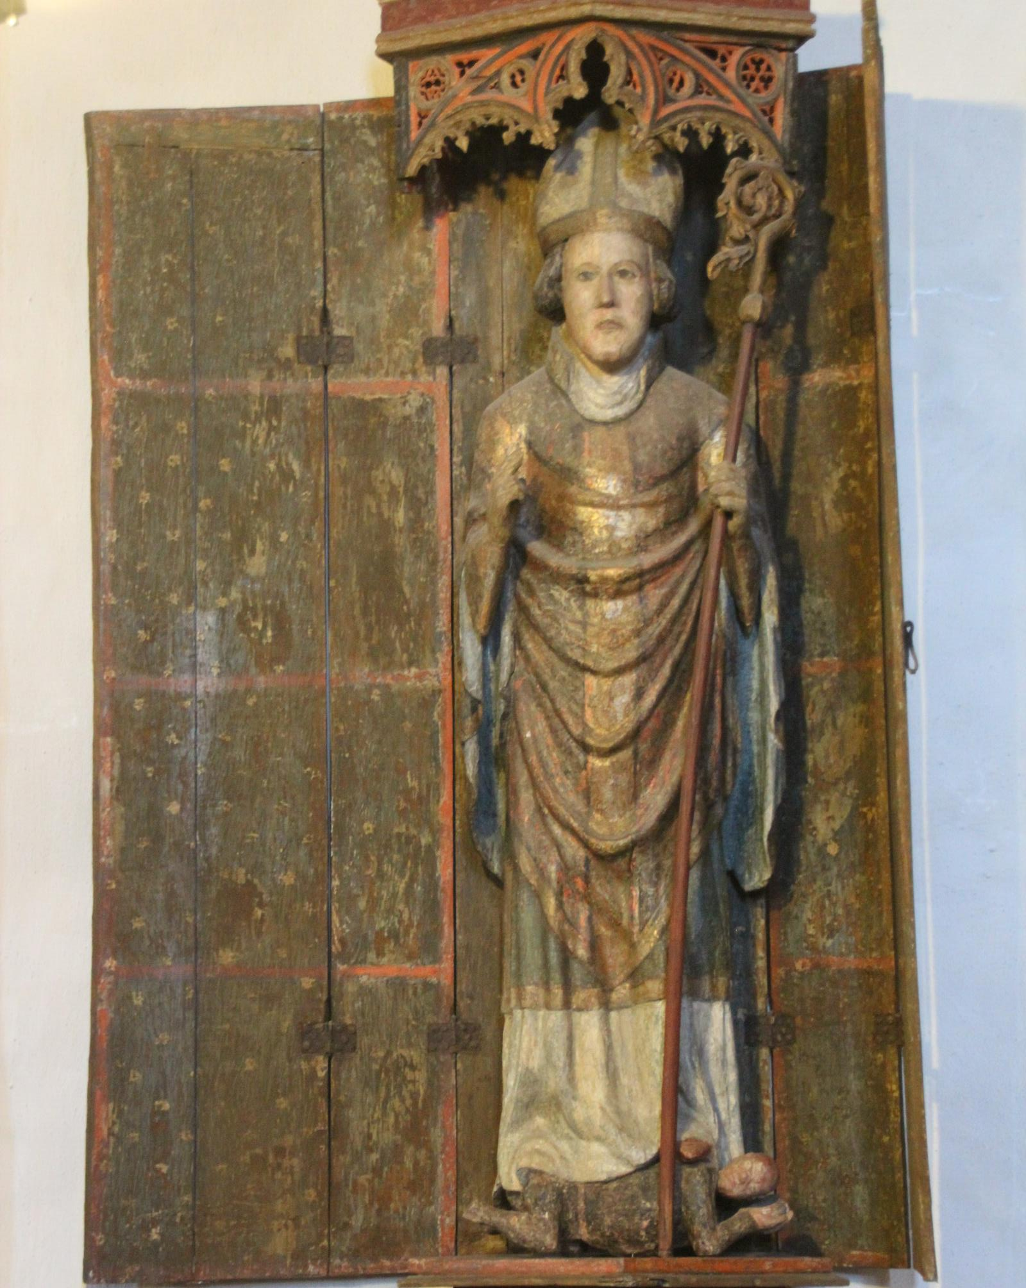
Pyhimyksiä ja pyhiinvaelluksia
Nykyinen nimipäiväkalenteri perustuu keskiaikaiseen pyhimyskalenteriin.
Pyhiinvaellukset olivat keskeinen osa uskonnonharjoitusta. Vaellukselle lähdettiin kunnioituksesta pyhimystä kohtaan, mutta tavoitteena oli avunpyyntö tai parantuminen.
Pyhiinvaelluksia tehtiin esim. Pyhän Henrikin kannalta tärkeisiin paikkoihin, kuten hänen surmapaikalleen Köyliöön.

